Slide 1



Концепция и опыт эксплуатации замерных
узлов с поверкой на месте эксплуатации
- концепция
- техническая реализация
  - метрология
- внедрение
- продуктовая линейка расходомеров
Докладчик: Козлов В.В.

Slide 2

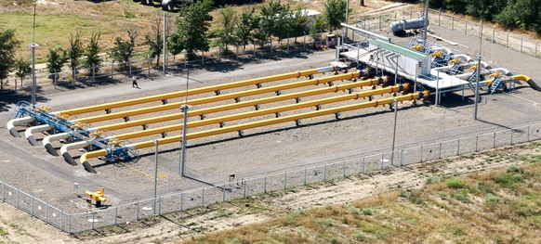
Концепция построения замерных узлов большой производительности на примере однониточной ГИС
Построение узла измерения на базе ультразвукового преобразователя расхода Ду1400
Построение узла поверки на базе ультразвукового преобразователя расхода на байпасной линии КС
Использование существующих трубопроводов и арматуры для построения ОГИС
Проведение периодической поверки на
месте эксплуатации
Необслуживаемый блок-бокс контроля
ФХП
Полностью автоматизированный процесс
измерения расхода и контроля метрологических характеристик
- Высокоточный контроль баланса газа на границе газотранспортных предприятий

Slide 3
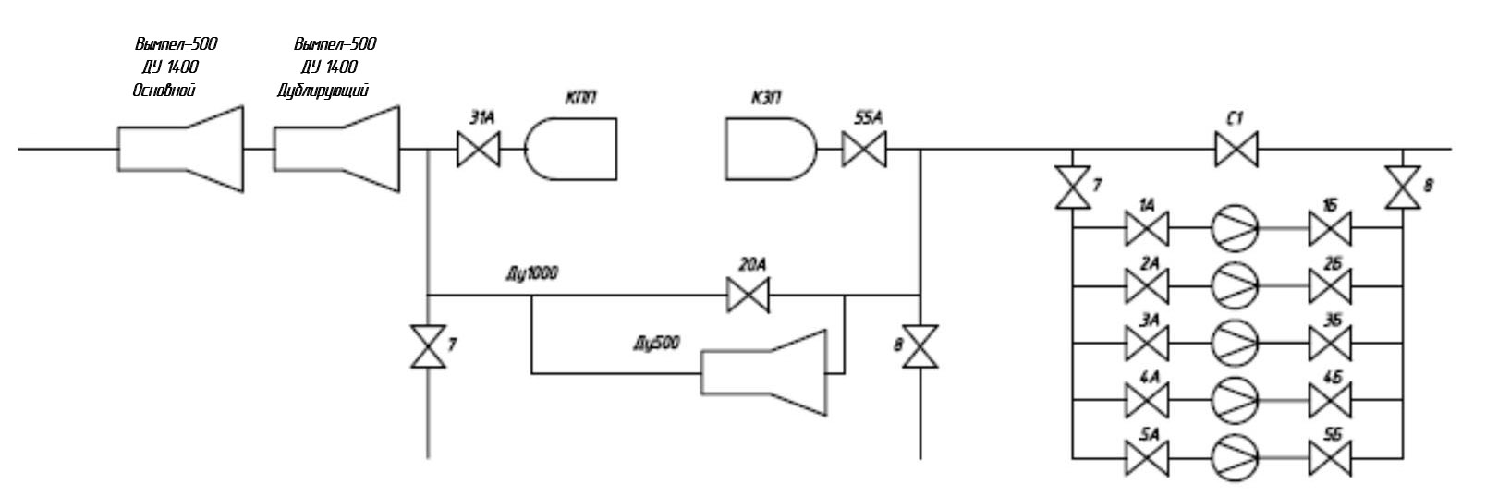
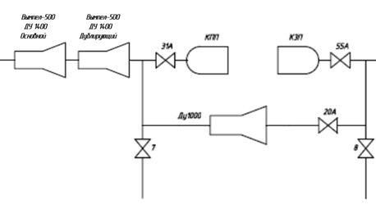
Схемы расположения узла измерения Ду1400
и и узла поверки в Донском ЛПУ МГ
В дальнейшем:

Slide 4
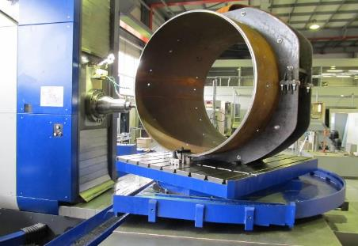
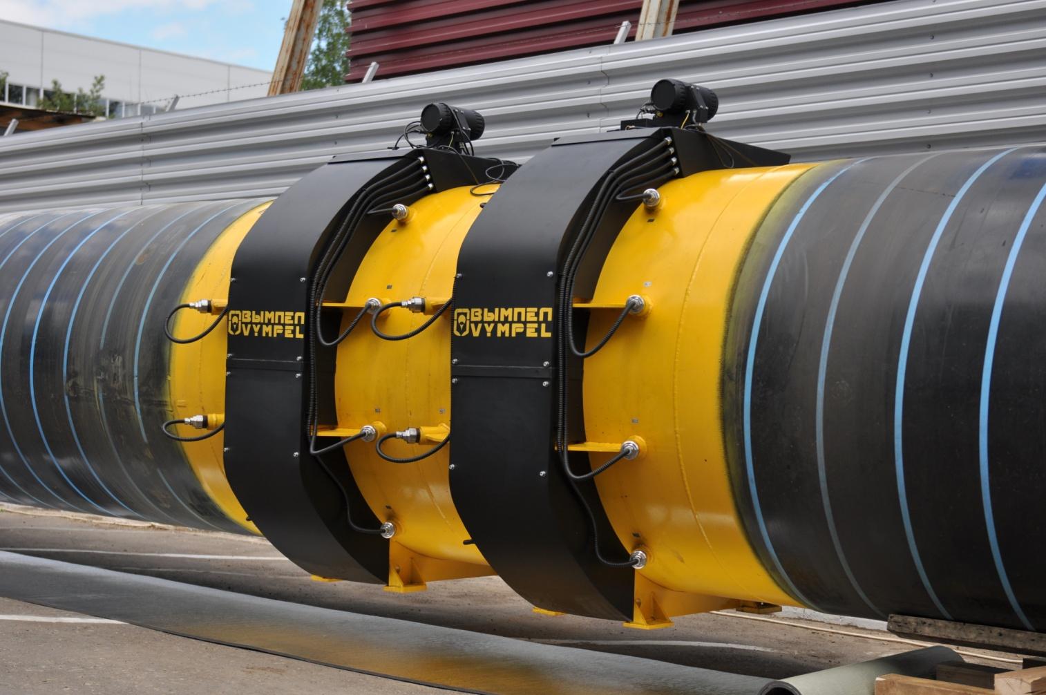
Технические задачи, решенные при реализации ультра-
звуковых расходомеров большой производительности
Передача ультразвукового сигнала на расстояние 2000 мм
Прецизионное изготовление измерительного участка Ду1400
Заводское изготовление измерительной нитки длиной 12 м
Непрерывный контроль метрологических характеристик по схеме 8+8
Создание эталонов: поверочный стенд Вымпел-80000 и эталон сличения «Вымпел-500»

Slide 5
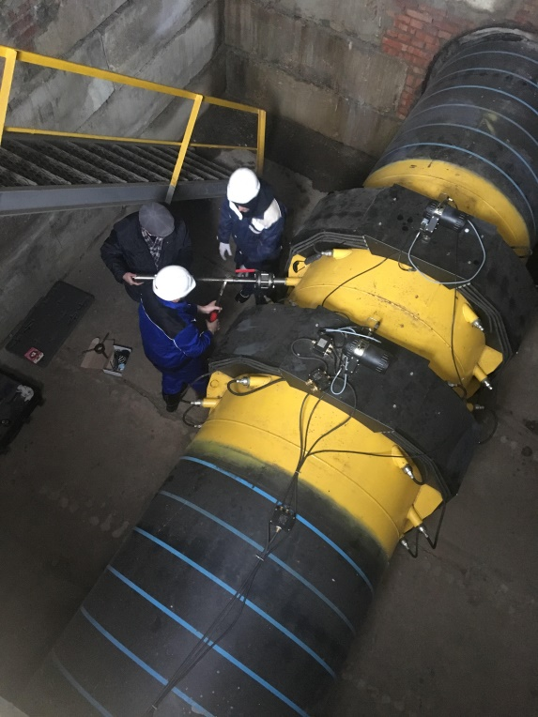
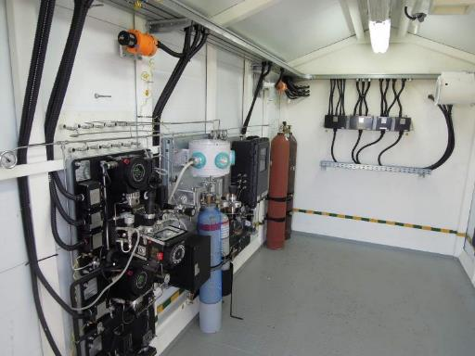
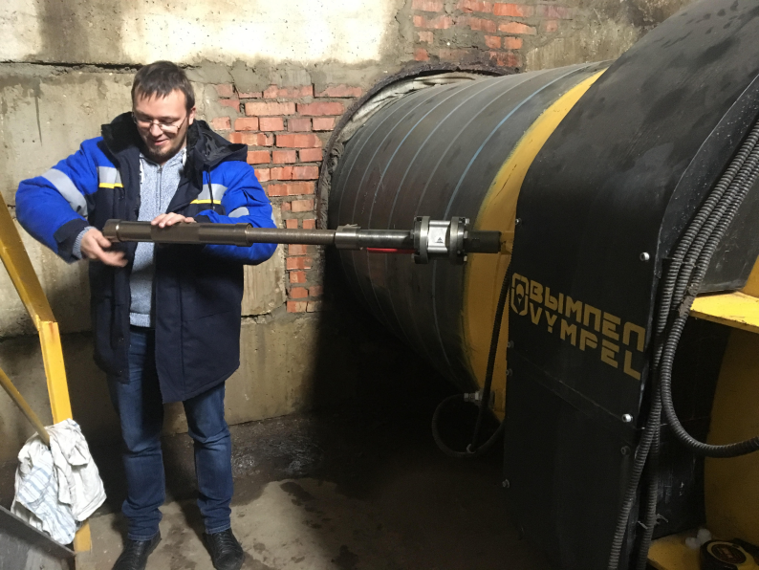
Особенности узла измерения на базе ультразвукового преобразователя расхода «Вымпел-500» Ду1400
16 каналов измерения (8 основной узел, 8 дублирующий)
Высокая стабильность измерения (0.1%)
Поверка на месте эксплуатации
Температурная стабилизация благодаря подземному расположению
Прямой участок на входе не менее 100 Ду магистрального трубопровода
Непрерывный контроль метрологических характеристик
Специальное устройство для замены ультразвуковых преобразователей под давлением без остановки процесса
Автоматизированное измерение состава, качества и приведенного расхода газа
Необслуживаемый блок-бокс контроля ФХП, автоматизированная система диагностики и предупреждения аварийных случаев

Slide 6
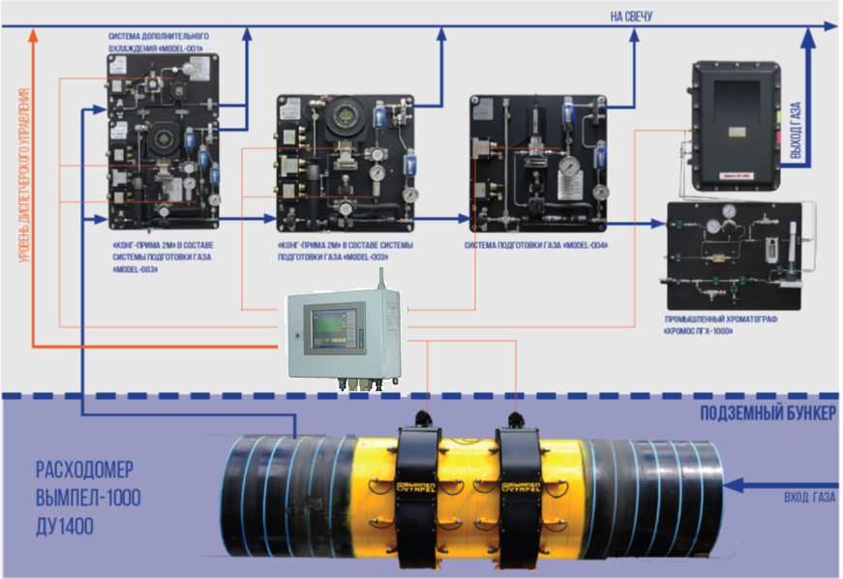
Составные части однониточной ГИС

Slide 7
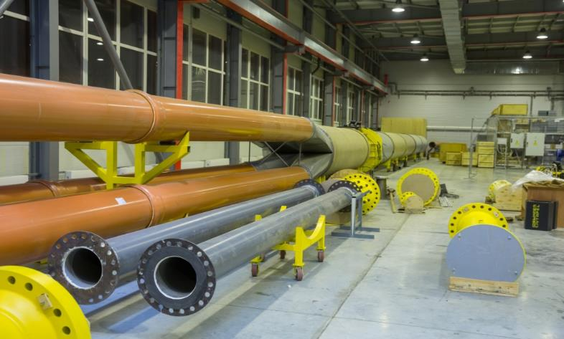
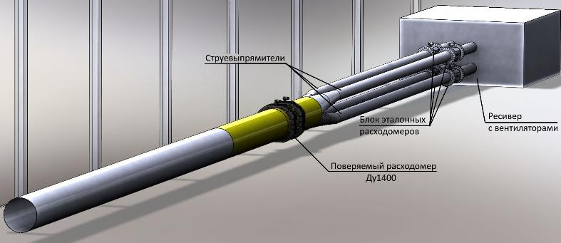

Метрологическое обеспечение
На базе НПО «Вымпел» при участии ФГУП «ВНИИР» построены и сертифицированы эталоны единиц объемного расхода газа 1-го разряда «Вымпел-15000» и «Вымпел-80000».
Эталоны расхода
Эталоны обеспечивают воспроизведение единиц расхода газа в диапазоне 30-80000 рабочих м³ с пределом погрешности 0,3% для их передачи расходомерам с типоразмерами Ду50 — Ду1400 мм. Эталоны привязаны к Национальному Государственному Первичному эталону России единиц расхода. В качестве рабочей среды используется воздух при стандартных условиях.
В качестве эталонных средств измерения использованы 8-канальные ультразвуковые расходомеры «Вымпел-500» с пределом погрешности 0.2% и типоразмерами Ду80-Ду500.
«Вымпел-80000» является единственным на текущий момент эталоном, позволяющим проводить поверку ультразвуковых расходомеров большого диаметра (Ду600 — Ду1400) в полном диапазоне расходов и классом точности А (СТО Газпром 5.37).
Диапазон расходов | от 0 до 80000 м³/ч
Диапазон скорости потока | от 0 до 25 м/с
Расширенная неопределенность эталонов: | ±0,2%
Notes:
Для метрологического обеспечения разработок и производства ультразвуковых расходомеров большого диаметра ООО «НПО «Вымпел» разработал и изготовил установку поверочную для счетчиков газа
УПГ «Вымпел-80000» с максимальным расходом воздуха до 80 000 м3/ч.

Slide 8
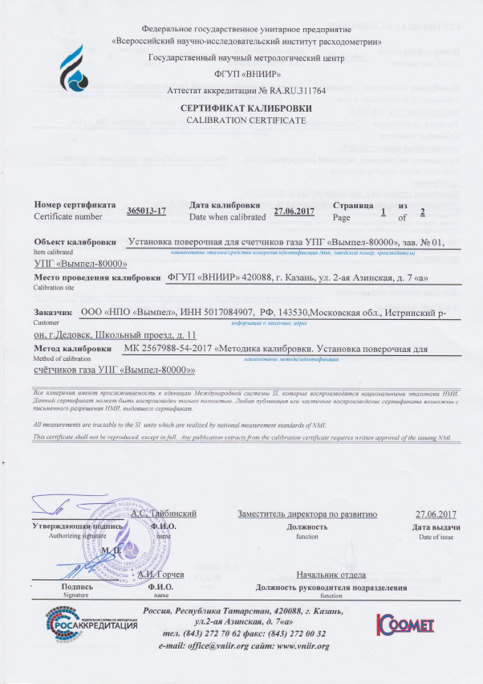
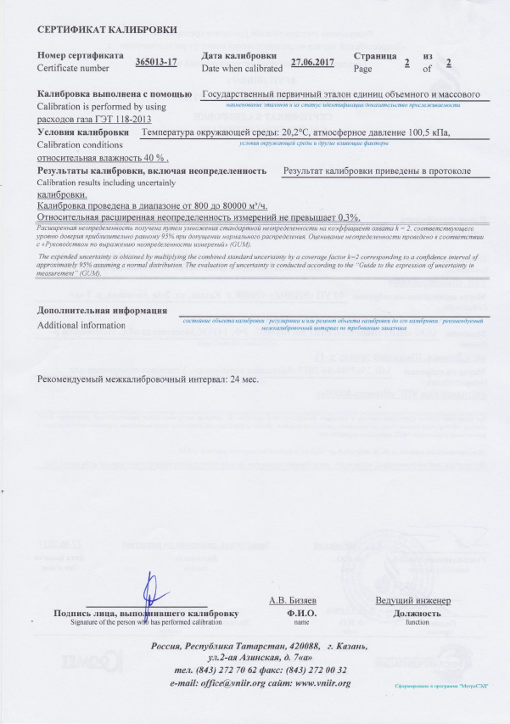
Сертификат калибровки «Вымпел-80000»
Расширенная неопределенность ≤ 0.3%

Slide 9

Поверочный стенд «Вымпел-80000»
Результаты калибровки мастер-счетчиков поверочного стенда на первичном эталоне расхода воздуха ГЭТ-118 (ВНИИР) на класс точности ±0,2%

Slide 10
Поверочный стенд «Вымпел-15000»
Результаты калибровки мастер-счетчиков поверочного стенда на первичном эталоне расхода воздуха ГЭТ-118 (ВНИИР) на класс точности ±0,2%

Slide 11
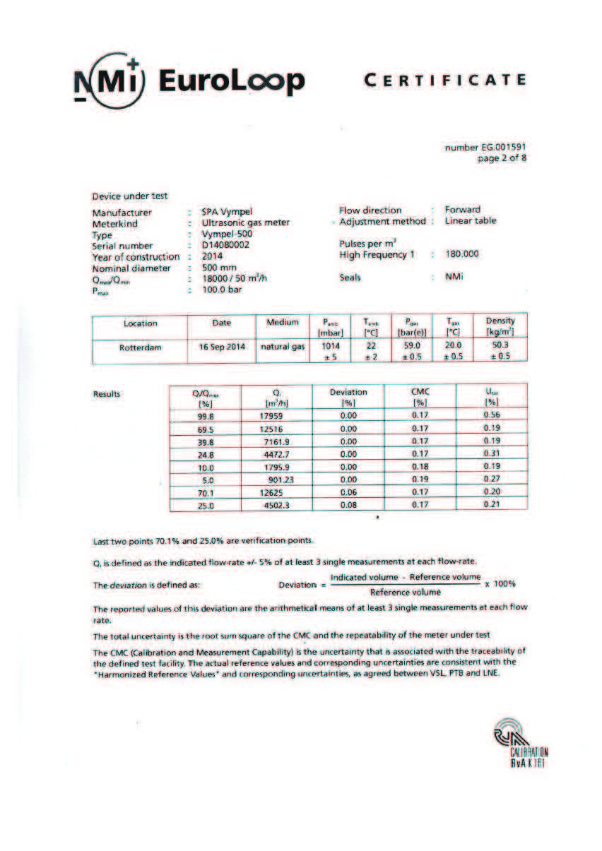
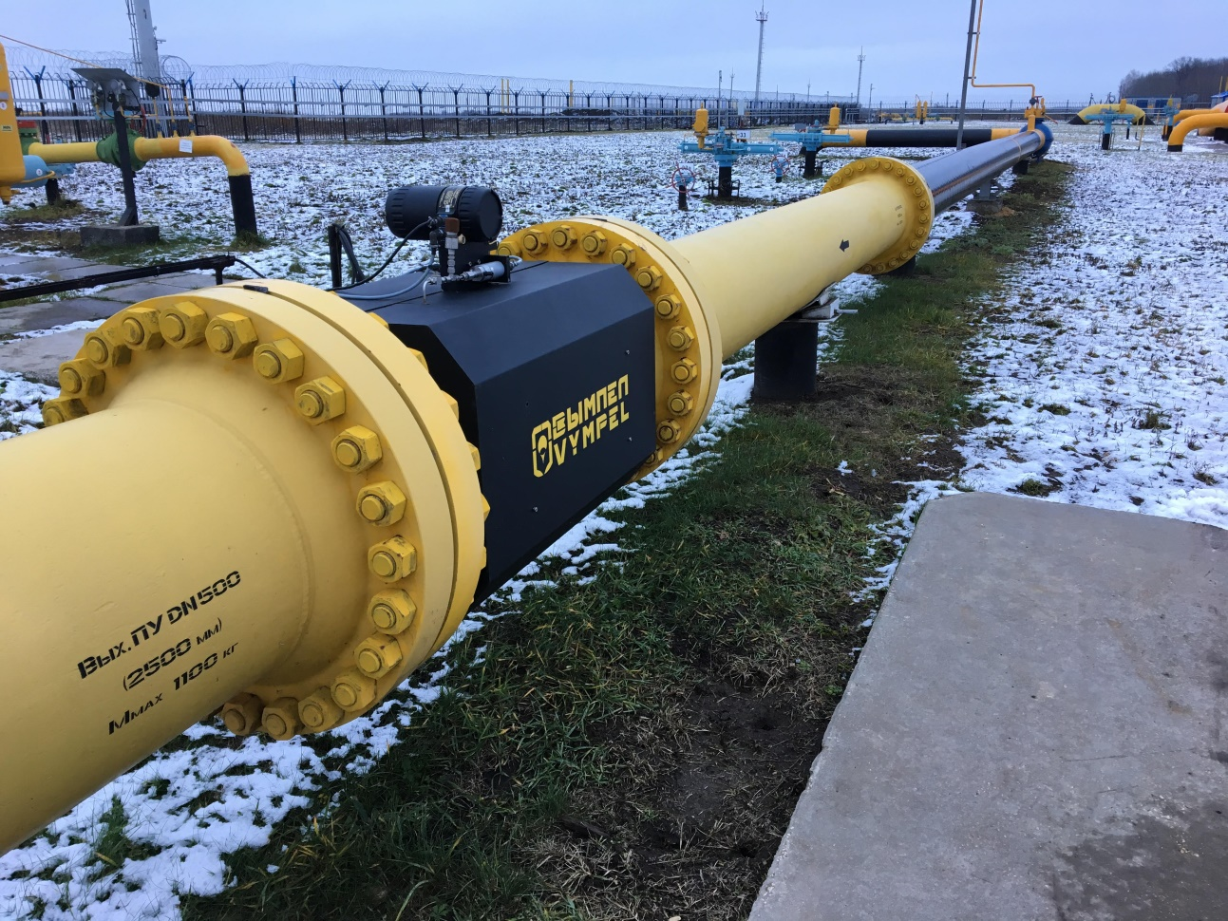
Узел поверки на месте эксплуатации на базе 8-канального ультразвукового преобразователя расхода «Вымпел-500» Ду500

Slide 12
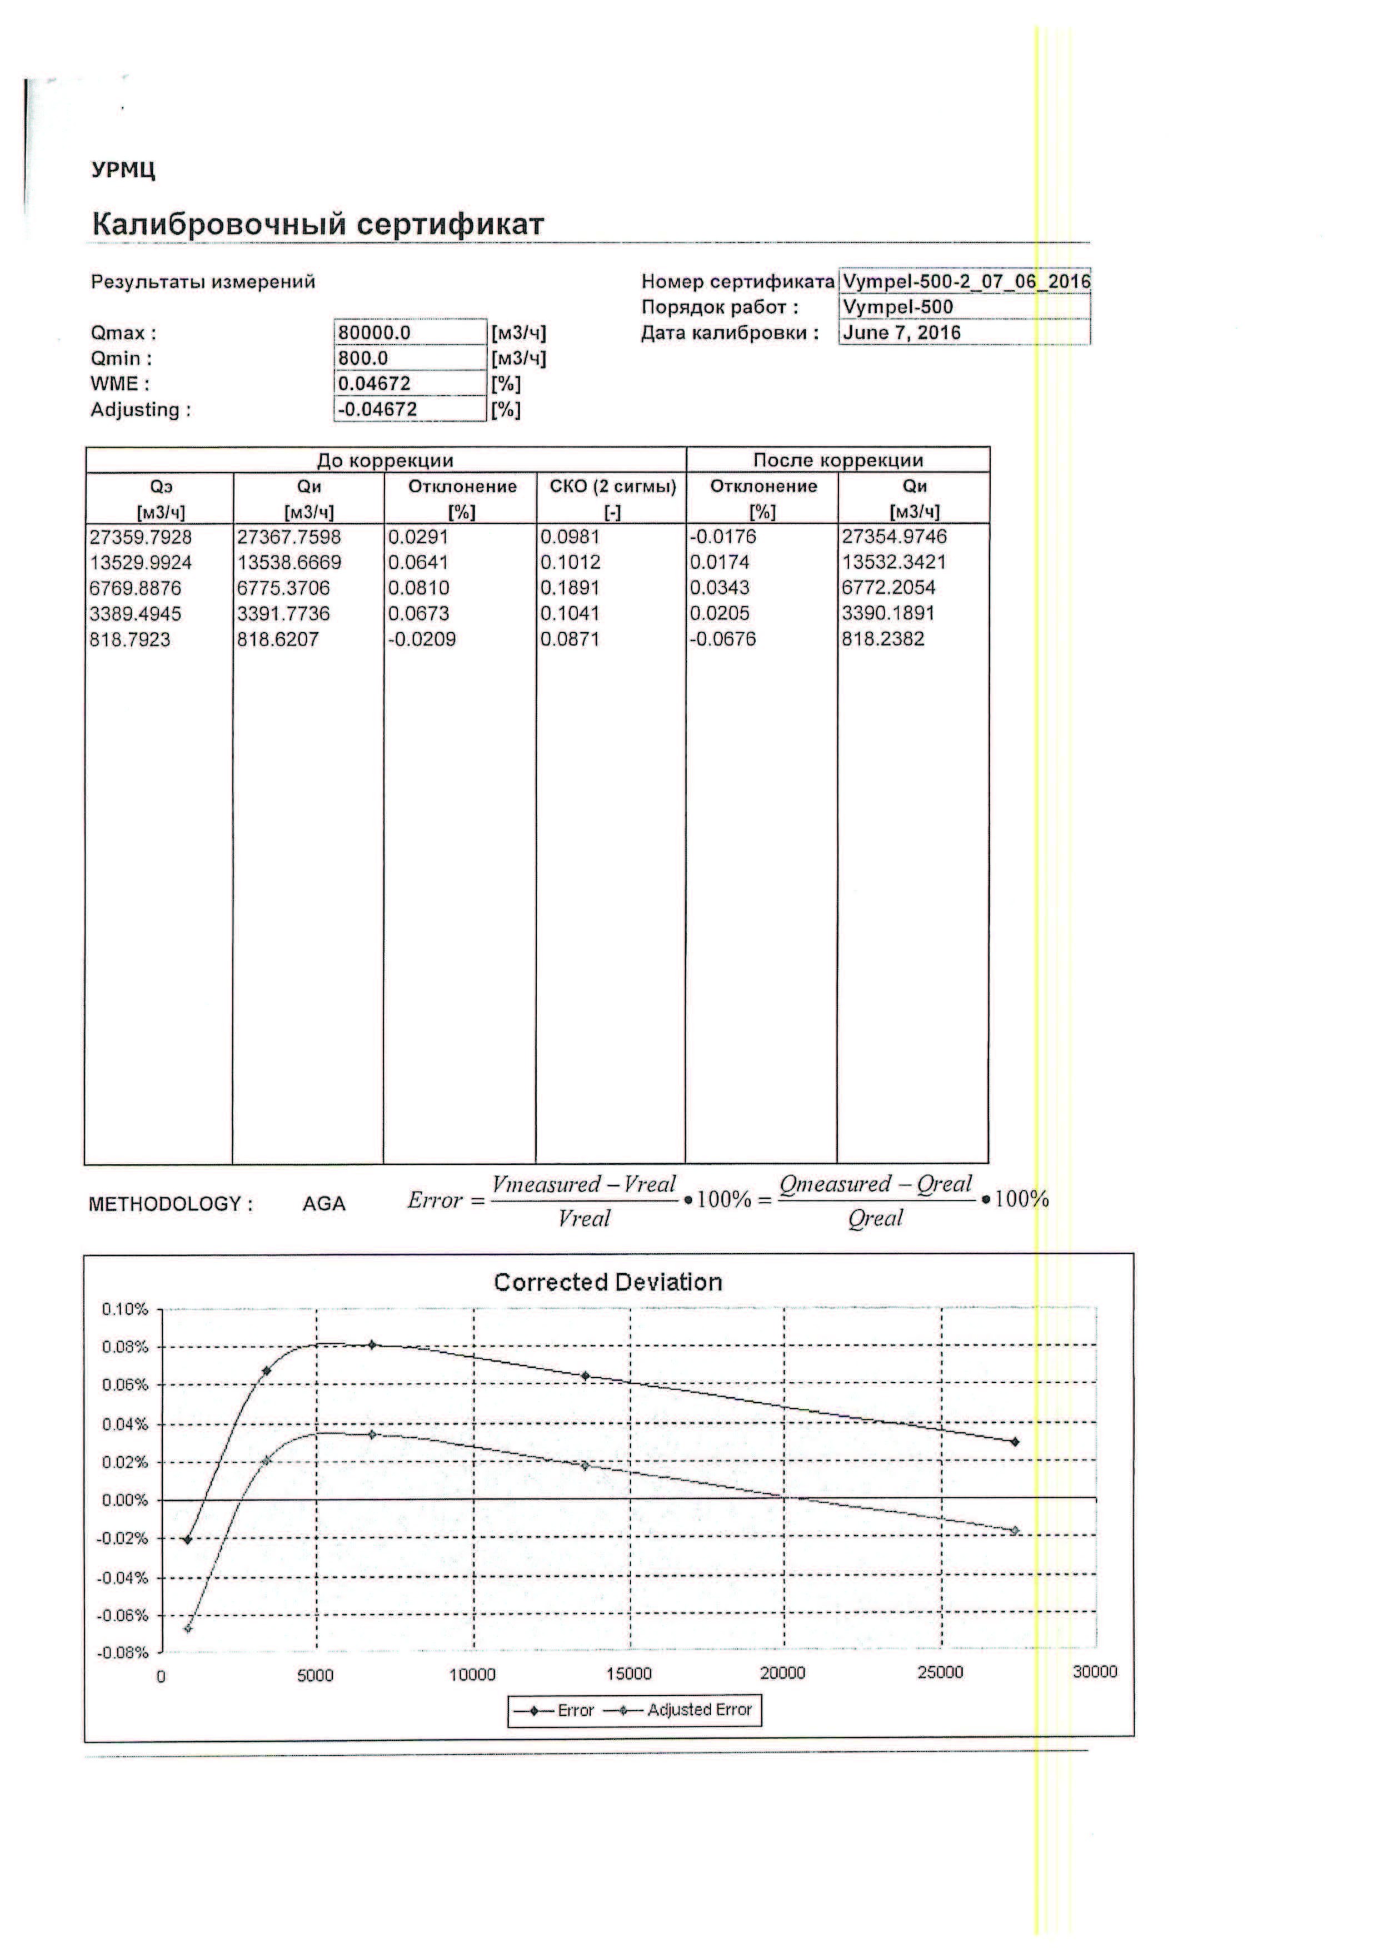
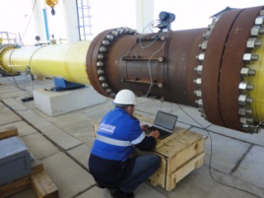
Проведение испытаний Ду1000 на газе при рабочем давлении (УРМЦ)

Slide 13
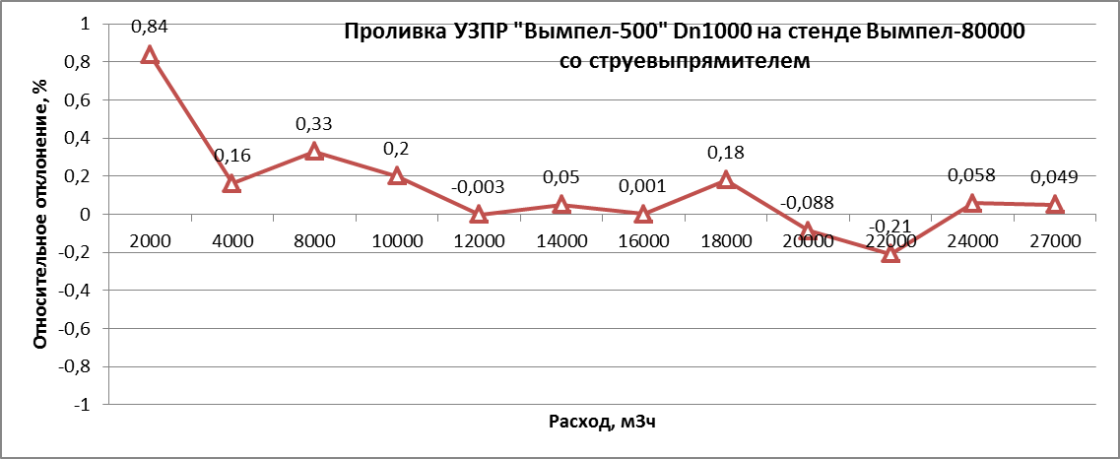
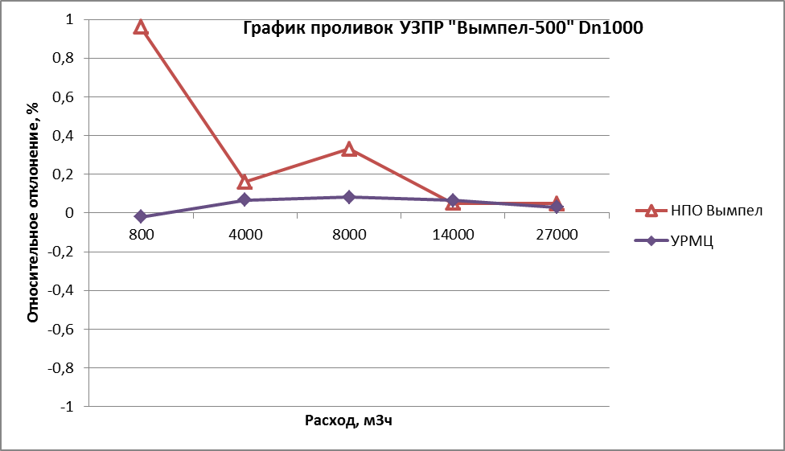
Проведение испытаний Ду1000 на стенде Вымпел-80000
после калибровки в УРМЦ

Slide 14
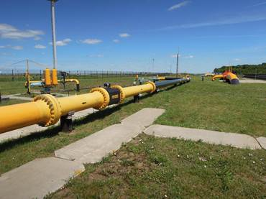
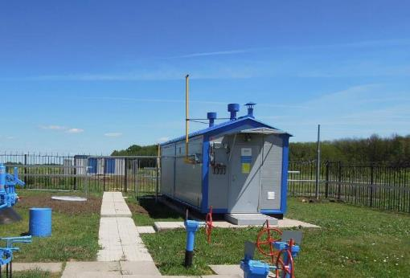

Испытания в условиях опытно-промышленной эксплуатации
Период проведения: июль 2015 – ноябрь 2017
Место проведения: ЛПУМГ «Донское» Газпром трансгаз Москва
Результат: Протокол выездного совещания 22-23.11.17

Slide 15
Сравнительная трасса часовых расходов расходомеров Ду1400 и ГИС за период с 21.08.15 по 21.09.15

Slide 16
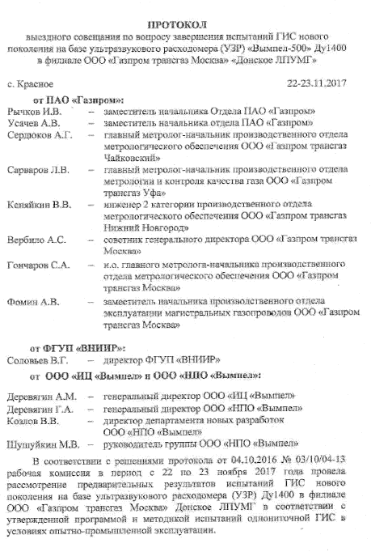
Дополнительные испытания во время выездной комиссии 22-23.11.17
Выполнена процедура демонтажа/монтажа и замена под давлением ультразвуковых преобразователей «Вымпел-500» Ду1400, при этом расхождение расходов основного и дублирующего УЗПР не превысило 0.06%
При сличении расходов эталонного расходомера Ду500 и рабочего расходомера Ду1400 в диапазоне 20% от верхнего предела расхода Ду1400 расхождение часовых расходов не превысило 0,3%

Slide 17
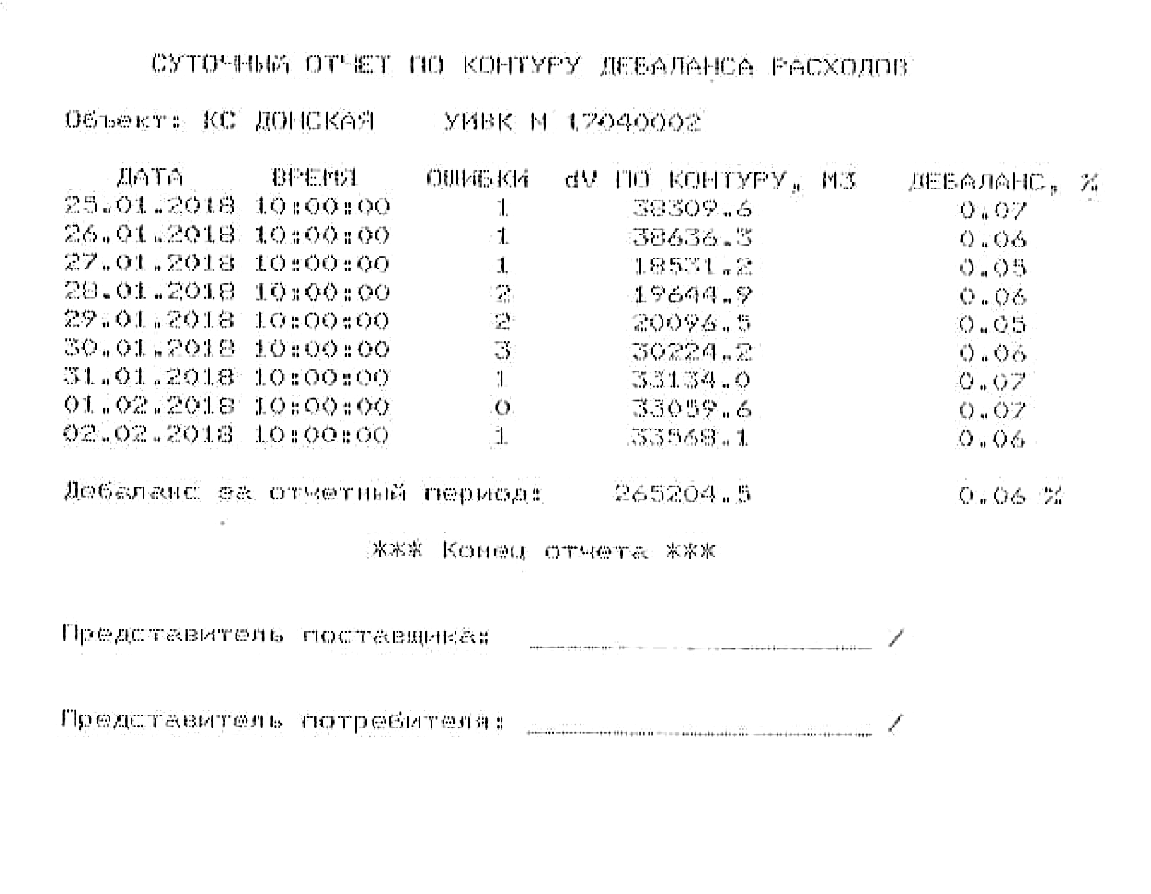
Отчет по контуру баланса за последний период
Дебаланс за сутки не превышает 0.07%

Slide 18
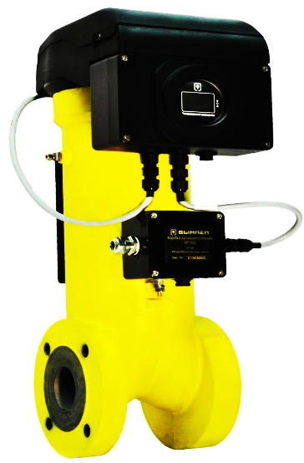
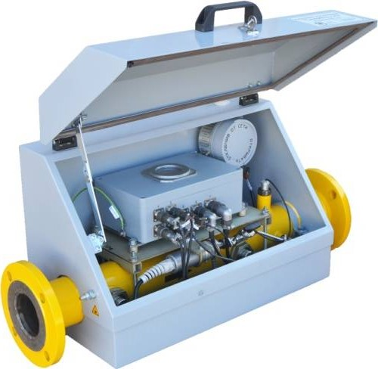
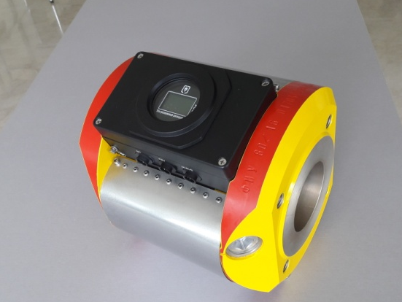
Продуктовая линейка расходомеров
Вымпел-100 – компактный ультразвуковой расходомер вертикальной компоновки, не требующий прямых участков с расширенным диапазоном измерения
Вымпел-500 – многоканальный расходомер повышенной точности
ГиперФлоу-УС – двухканальный расходомер с расширенным динамическим диапазоном

Slide 19
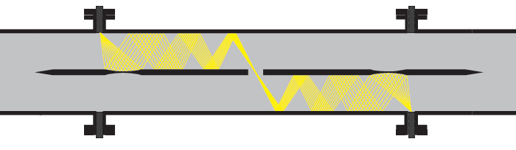
Ультразвуковой расходомер «ГиперФлоу-УС»
Исп. «С» – двухканальное с однократным отражением от стенки
Исп. «Т» – двухканальный с установкой на существующий газопровод
(технологический учет)
Исп. «Р» – двухканальный расходомер с расширенным динамическим диапазоном ≥ 500
Исп. «С» и «Т»
Исп. «Р»

Slide 20
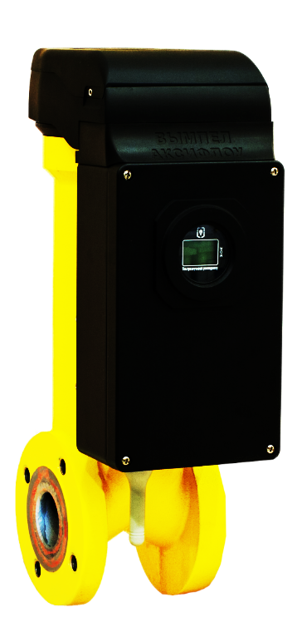

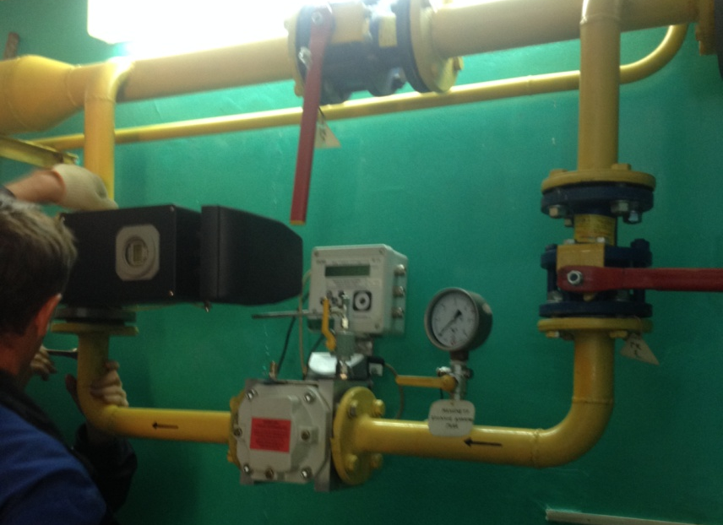
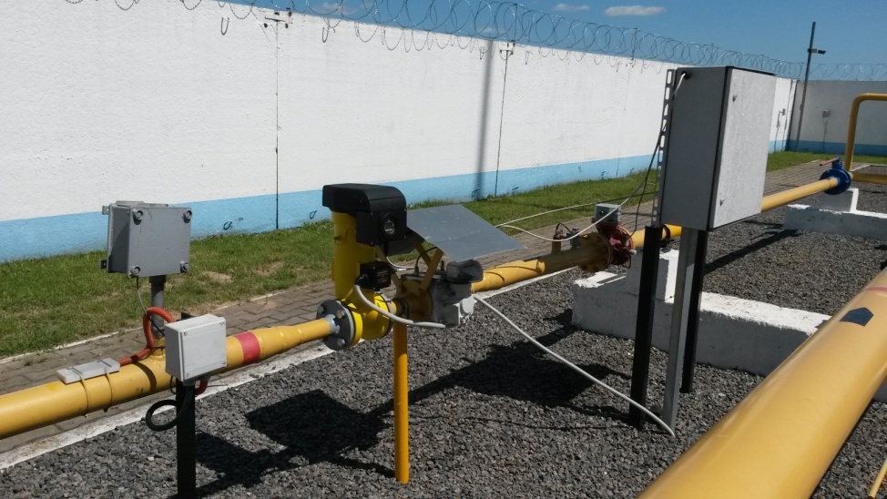
Ультразвуковой расходомер «Вымпел-100»
Расширенный диапазон измерения ≥500:1
Отсутствие требований к прямым участкам
Компактность: 3D
Погрешность измерения: 1%
Условные диаметры: 50, 80, 100
Автономное питание до 3-4 лет работы
GSM канал передачи данных
Применение: ГРС, Компрессорные станции,
вместо турбинных и ротационных счетчиков

Slide 21
Ультразвуковой расходомер Вымпел-500
Особенности:
повышенная точность измерения с учетом эпюры потока
функции измерения расхода/объема газа, корректор расхода, протокол вмешательств и архивы данных в едином блоке
многохордовая измерительная схема (4 или 8 измерительных каналов)
встроенная система автодиагностики
низкое энергопотребление (< 4 Вт)
защищенность от сторонних акустических шумов, благодаря использованию преобразователей с повышенными рабочими частотами.
замена преобразователей под давлением без остановки процесса
Локализация производства на территории РФ – более 95%
Мировые аналоги: Daniel, Flowsic600

Slide 22
Спасибо за внимание!

